Slide 1
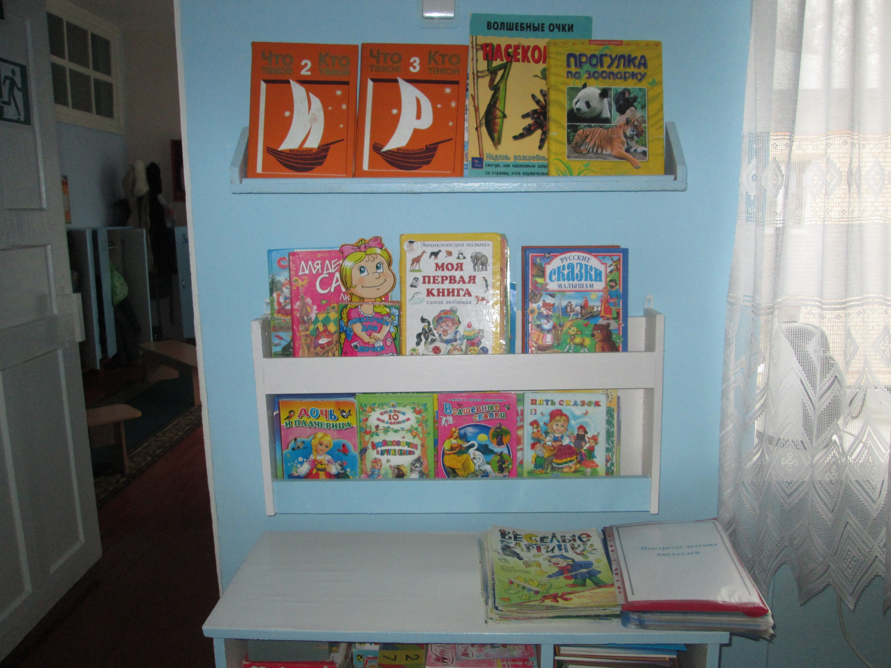
Мероприятия прошедшие в первой половине 2021-2022 учебного года (сентябрь – декабрь) в подготовительной группе
№12 «Непоседы»
Воспитатели:
Семенова Н.Н.
Тылик Ю.В.
Notes:
<номер>

Slide 2
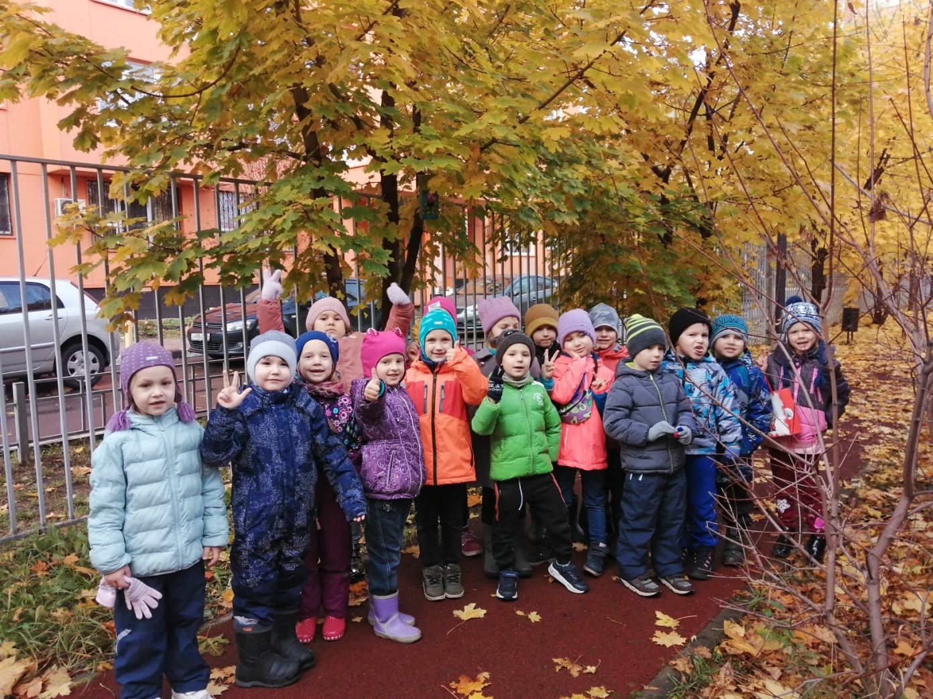
Подготовительная группа №12«Непоседы»
Notes:
<номер>

Slide 3
Количество детей: 31
Возраст: 5-7 лет
Девочек: 15
Мальчиков: 16

Slide 4
Программа воспитания и обучения в детском саду «От рождения до школы/
Под ред. Н.Е. Вераксы, Т.С. Комаровой, М.А. Васильевой».
http://www.tvoyrebenok.ru/images/presentation/color/m/02.jpg

Slide 5
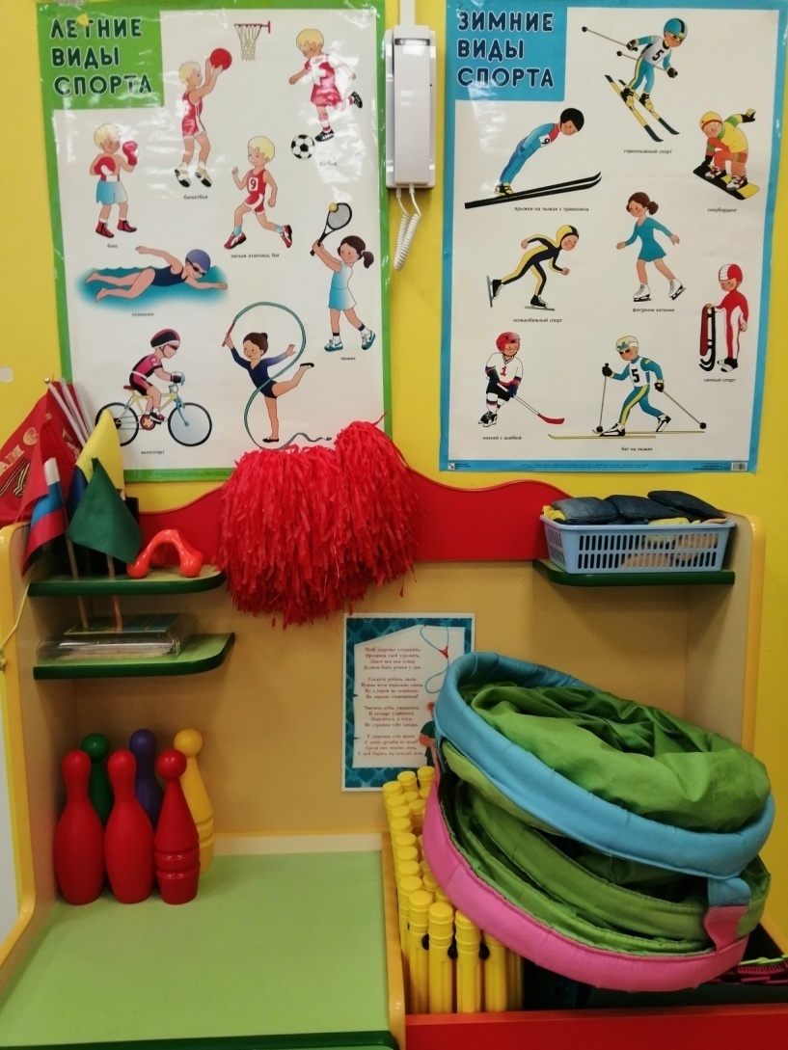
Задачи:
забота о здоровье, эмоциональном благополучии и своевременном всестороннем развитии каждого ребенка;
создание в группе атмосферы гуманного и доброжелательного отношения ко всем воспитанникам, что позволяет растить их общительными, добрыми, любознательными, инициативными, стремящимися к самостоятельности и творчеству;
максимальное использование разнообразных видов детской деятельности, их интеграция в целях повышения эффективности воспитательно-образовательного процесса;
творческая организация (креативность) воспитательно-образовательного процесса;
вариативность использования образовательного материала, позволяющая развивать творчество в соответствии с интересами и наклонностями каждого ребенка;
уважительное отношение к результатам детского творчества; единство подходов к воспитанию детей в условиях дошкольного образовательного учреждения и семьи;
соблюдение в работе детского сада и начальной школы преемственности, исключающей умственные и физические перегрузки в содержании образования детей дошкольного возраста, обеспечивая отсутствие давления предметного обучения.

Slide 6
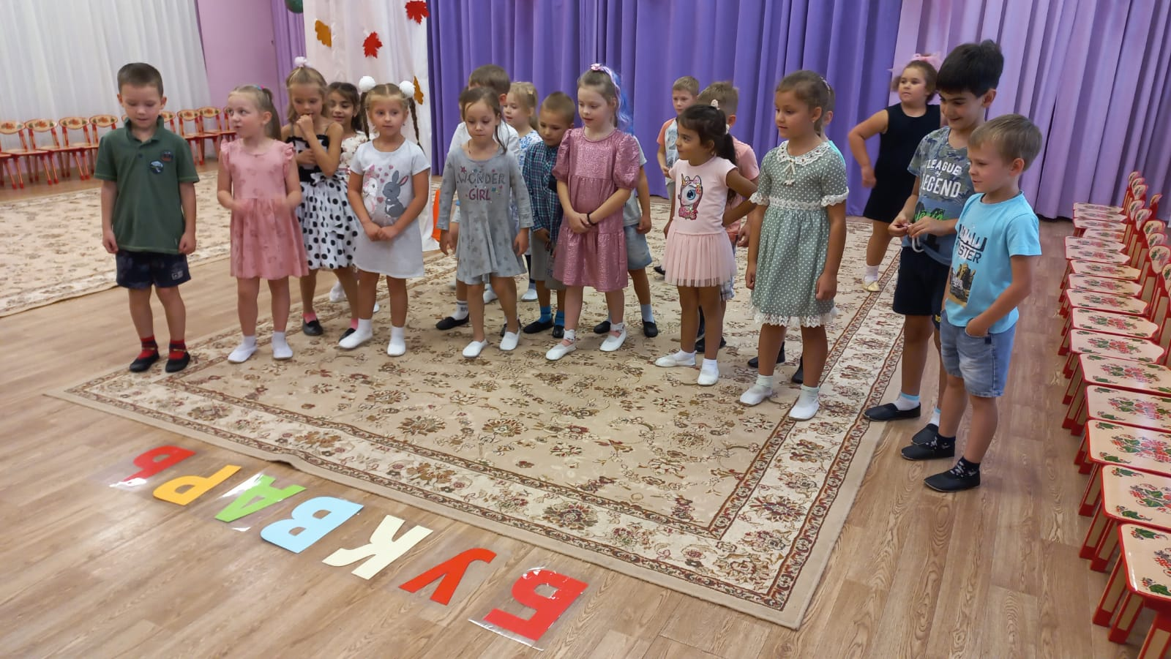
Интересные события в жизни группы.

Slide 7
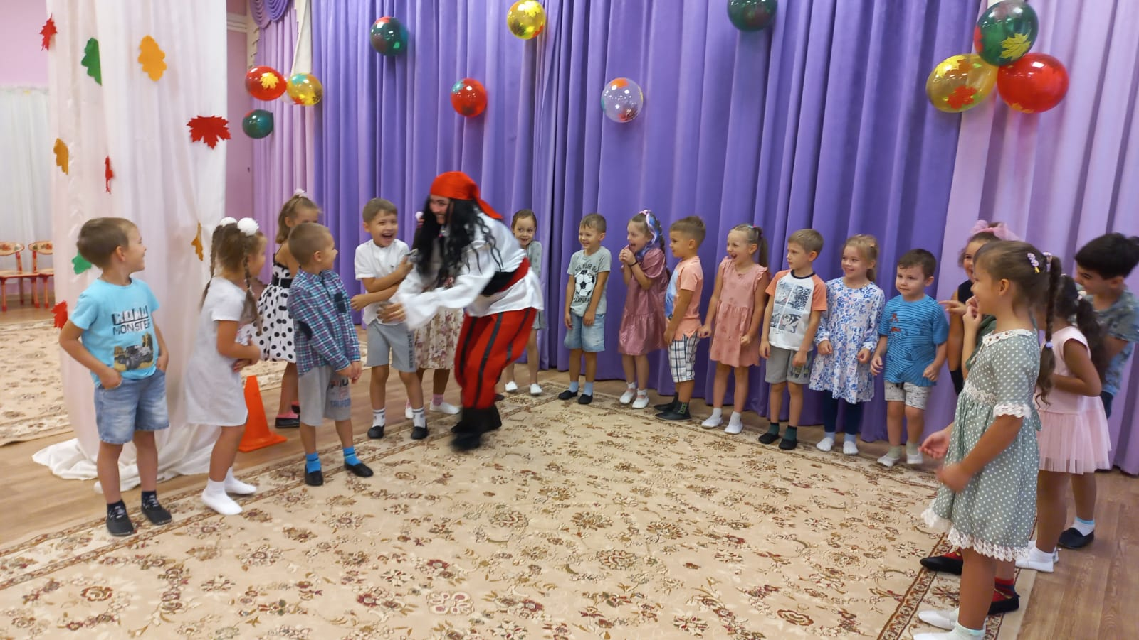
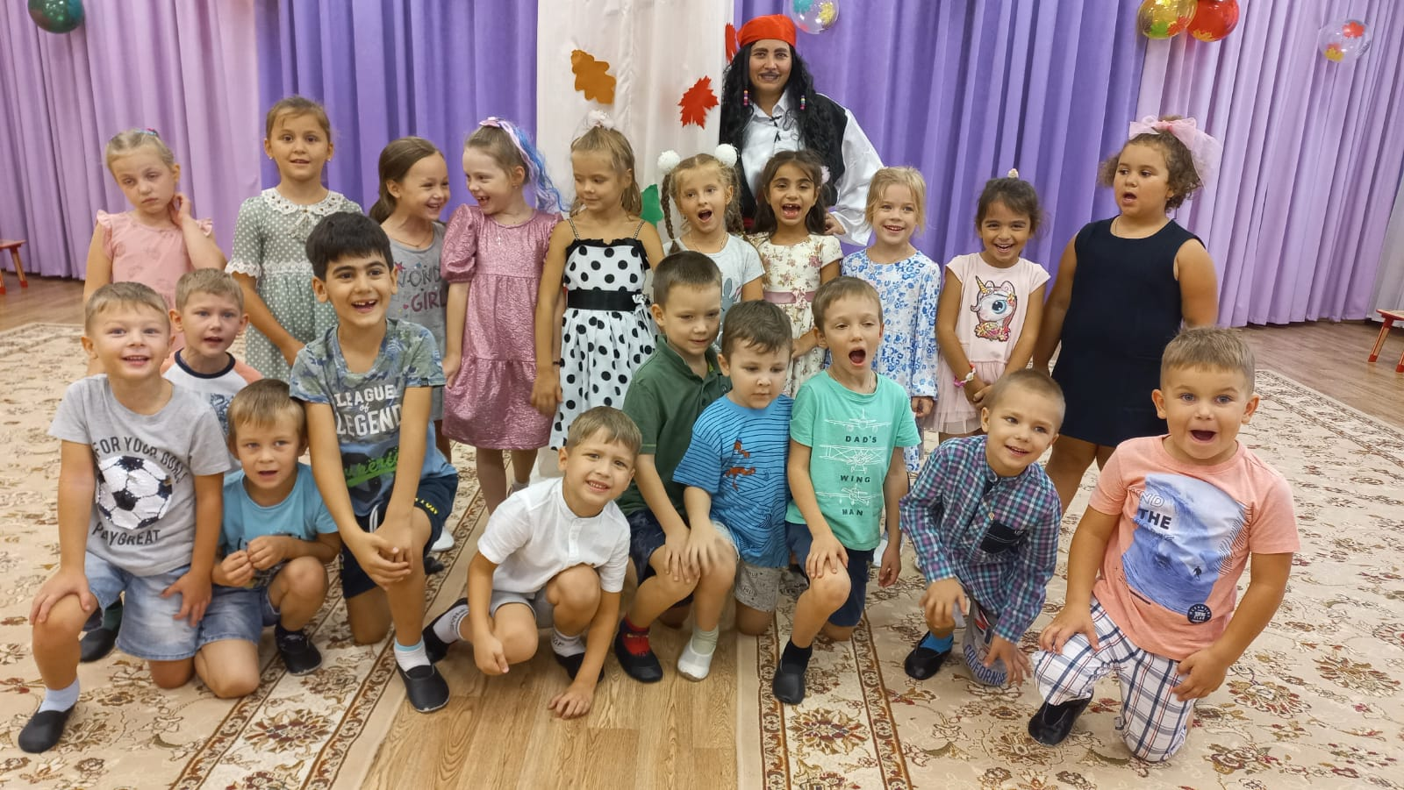
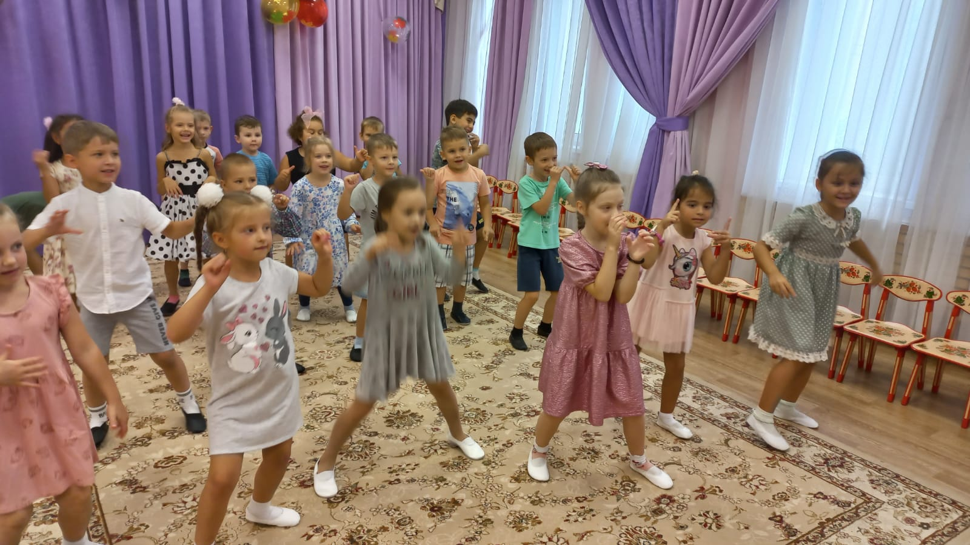
Notes:
<номер>

Slide 8
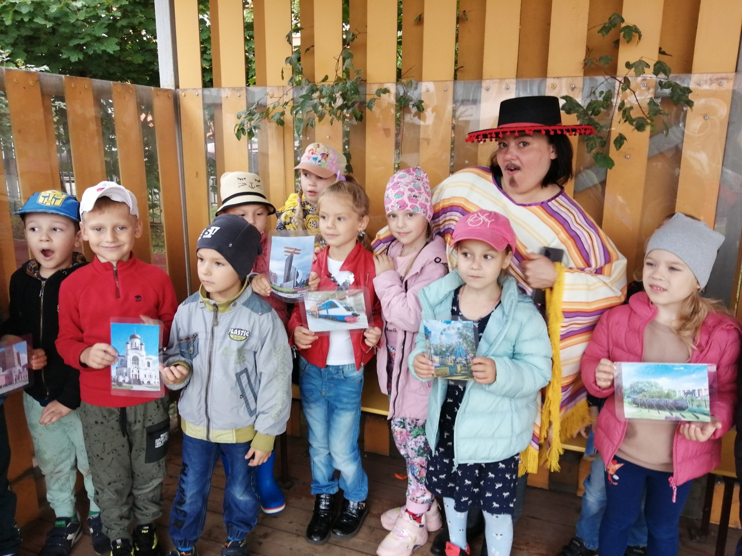
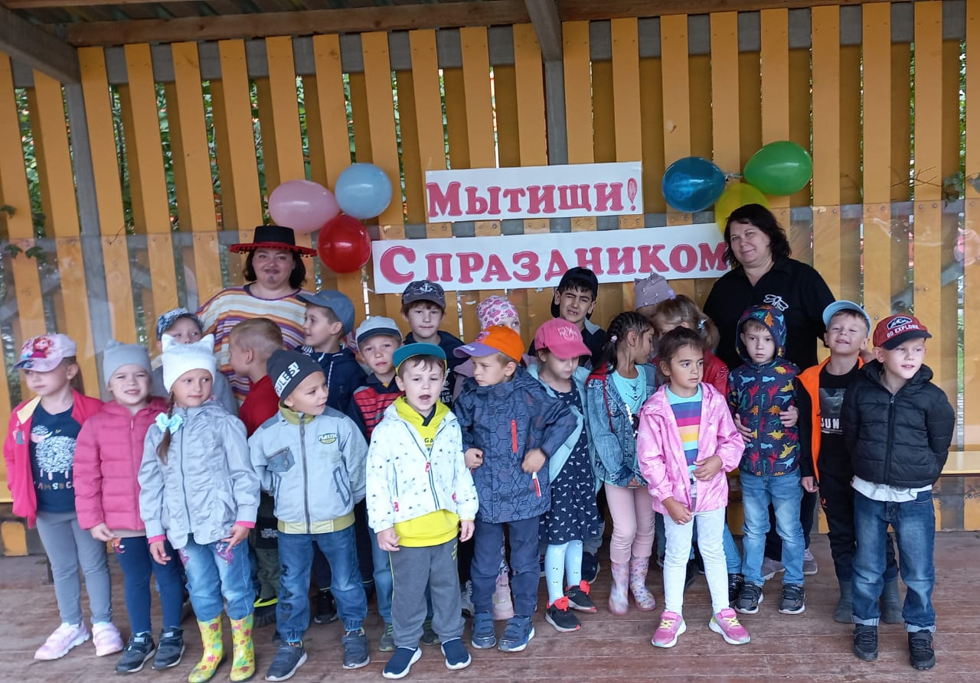
День города

Slide 9
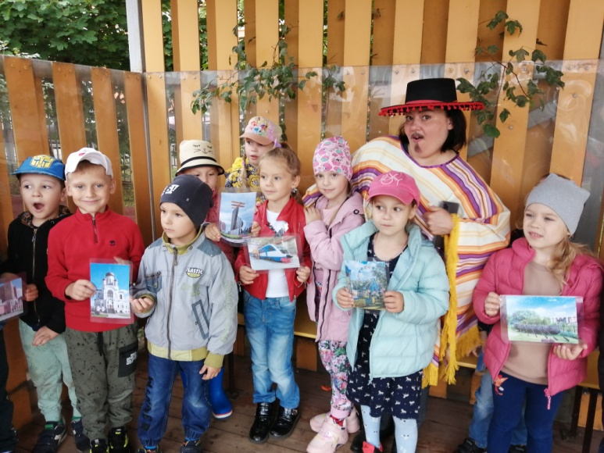
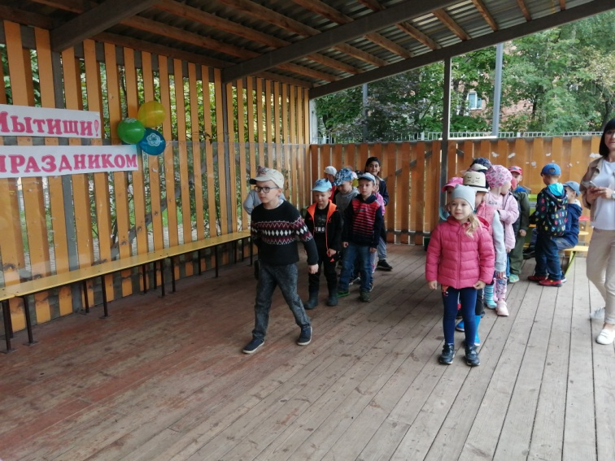
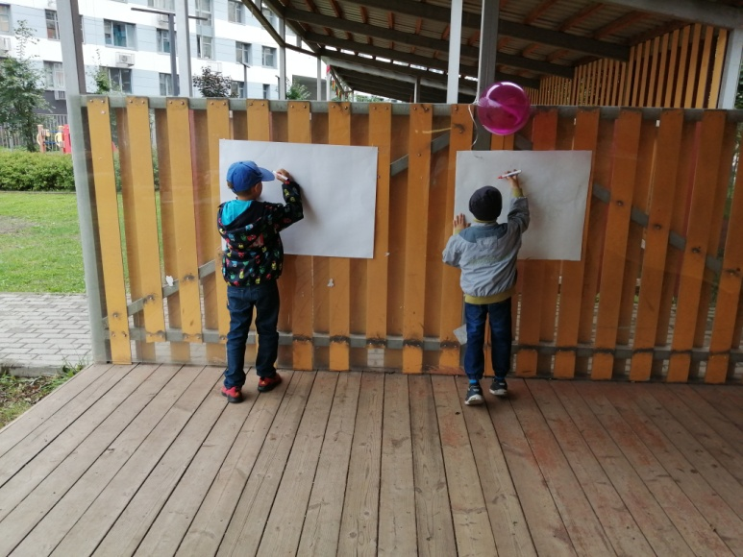
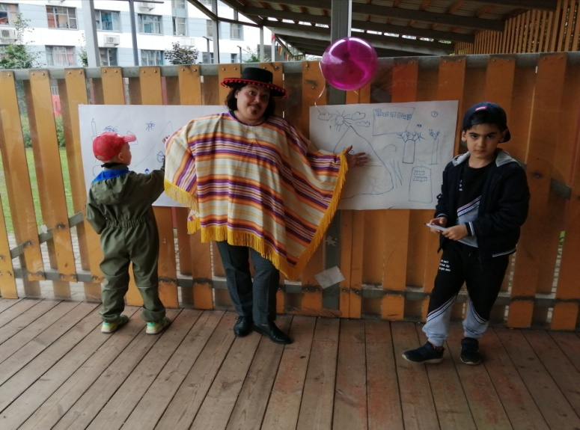
Notes:
<номер>

Slide 10
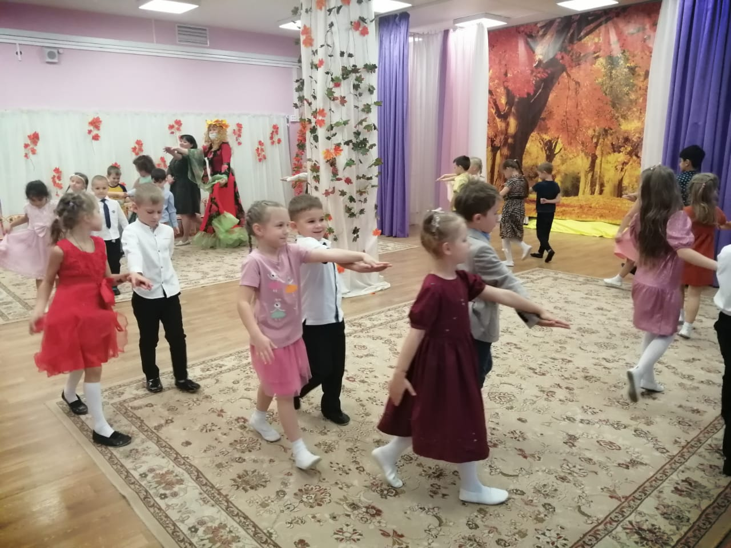
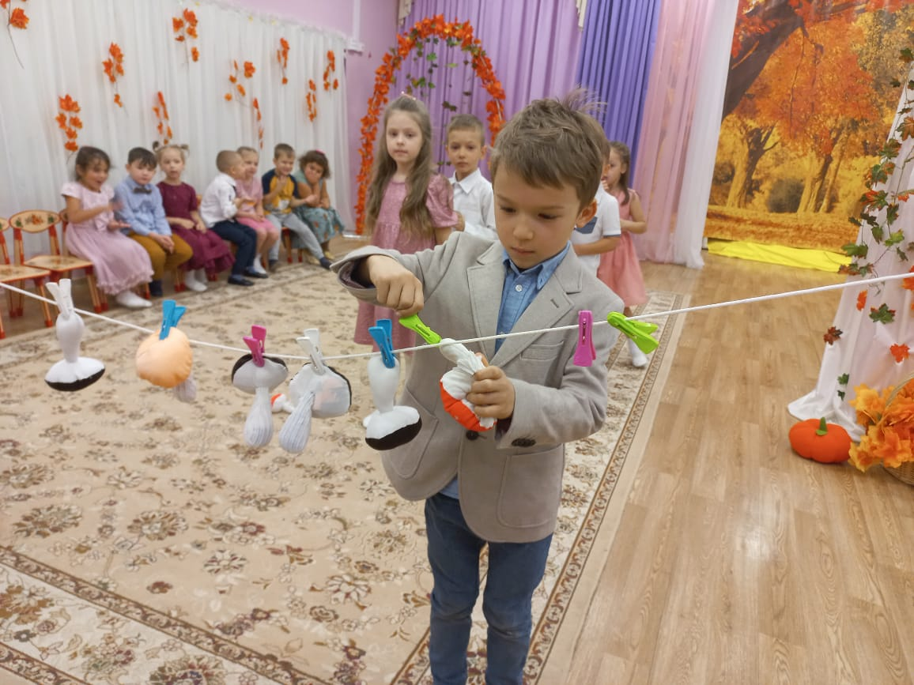
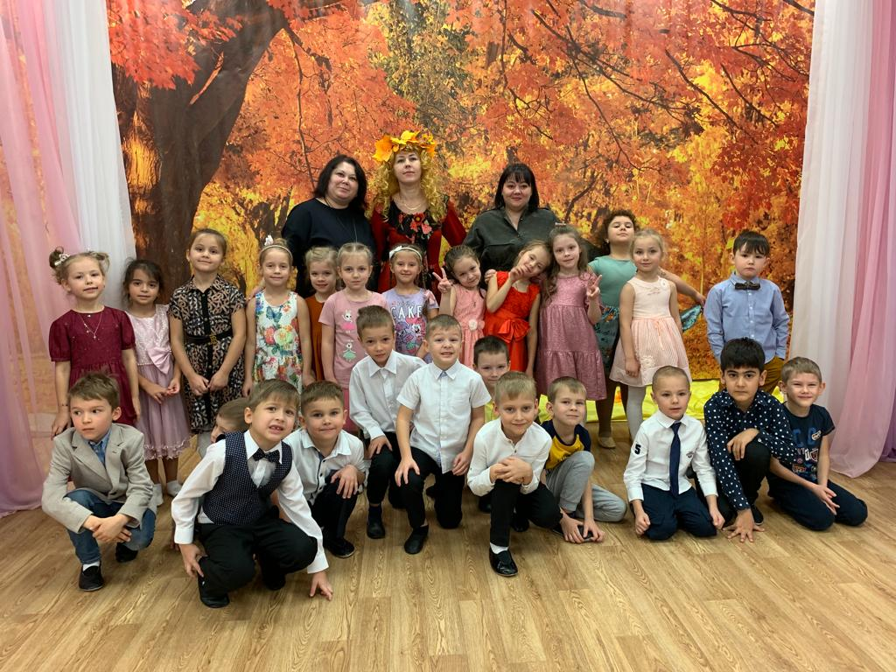
ОСЕННИЙ ДОСУГ

Slide 11
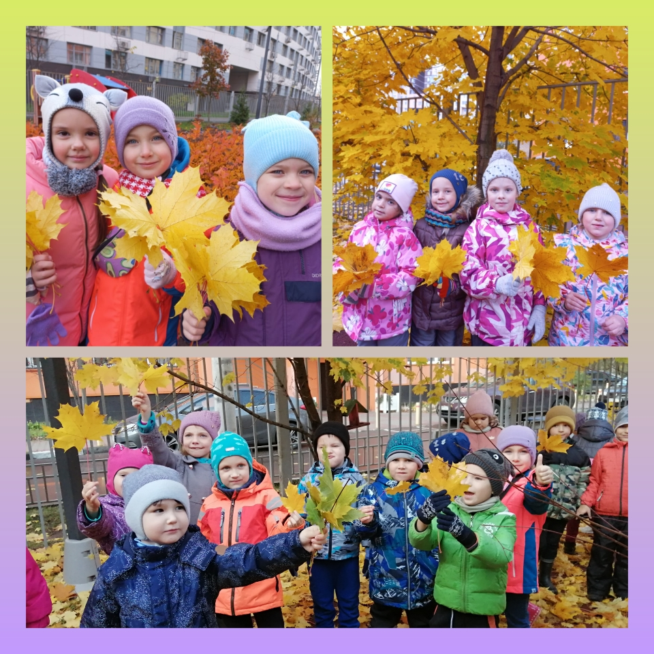
ПРОГУЛКА

Slide 12
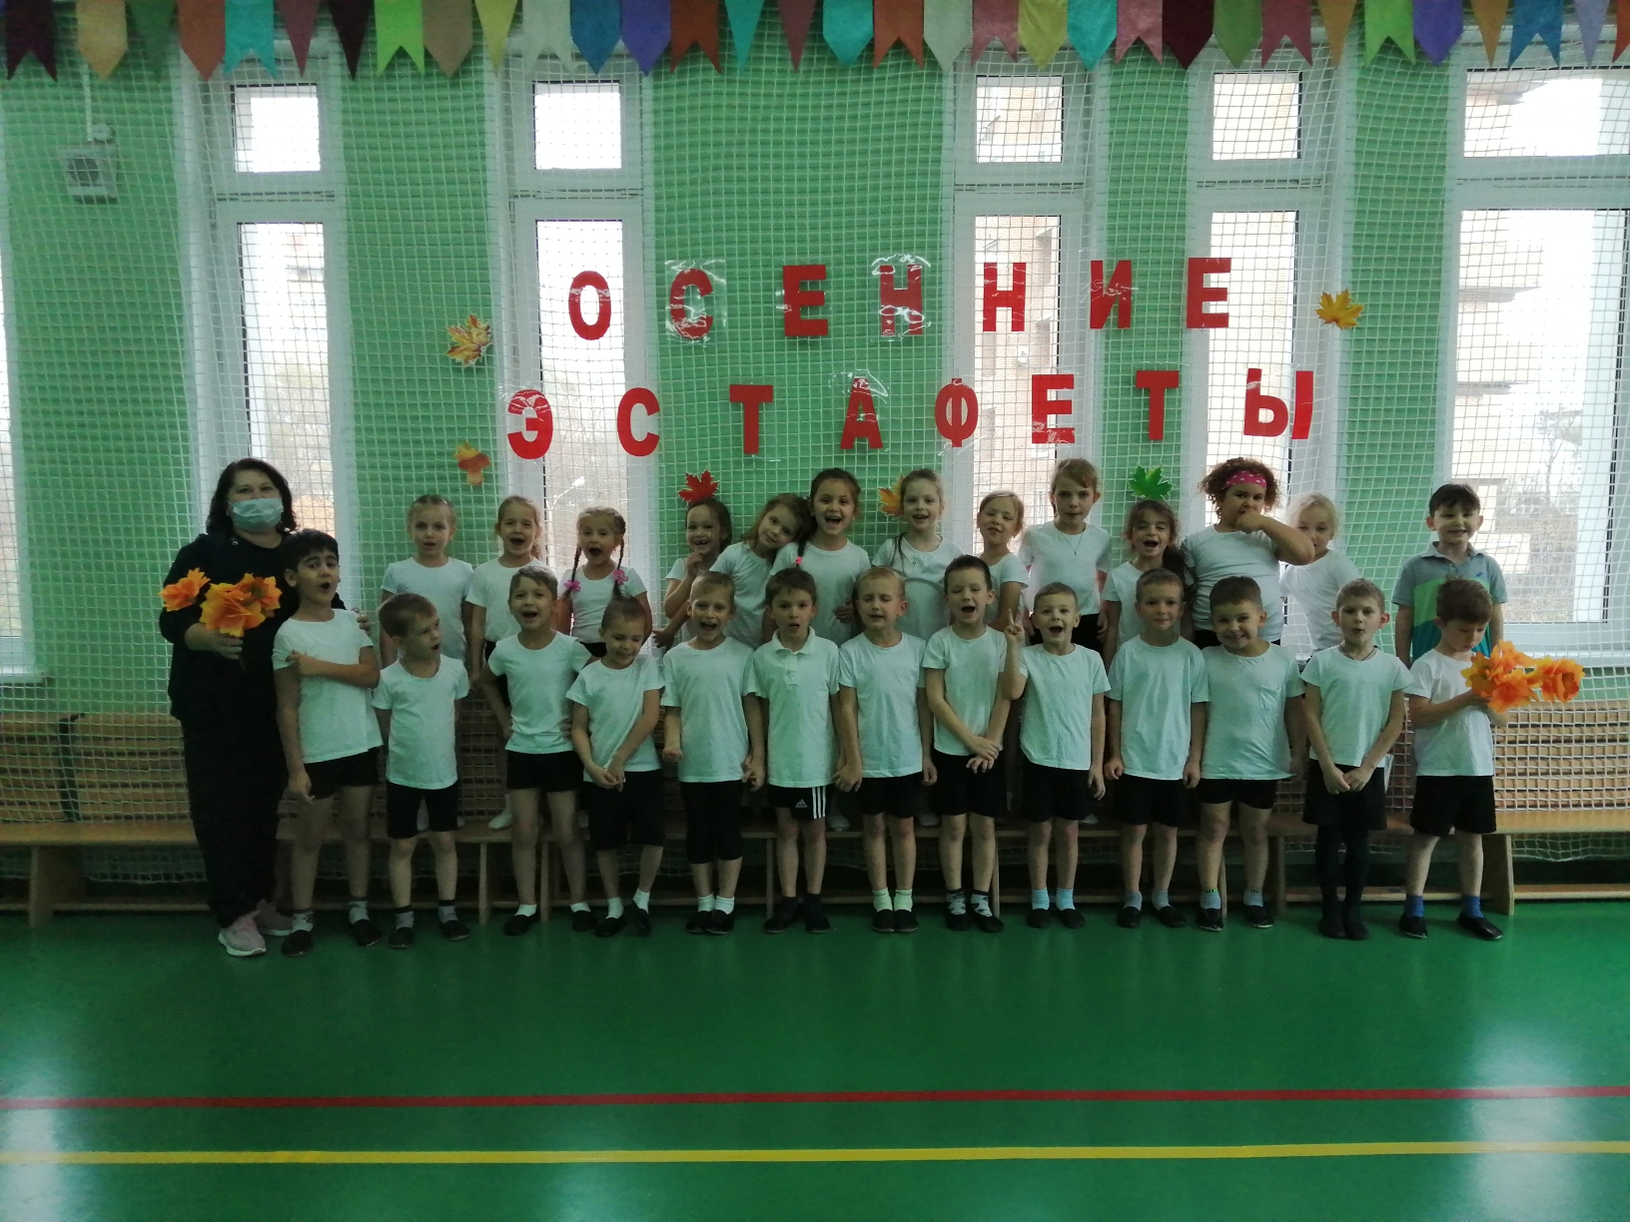
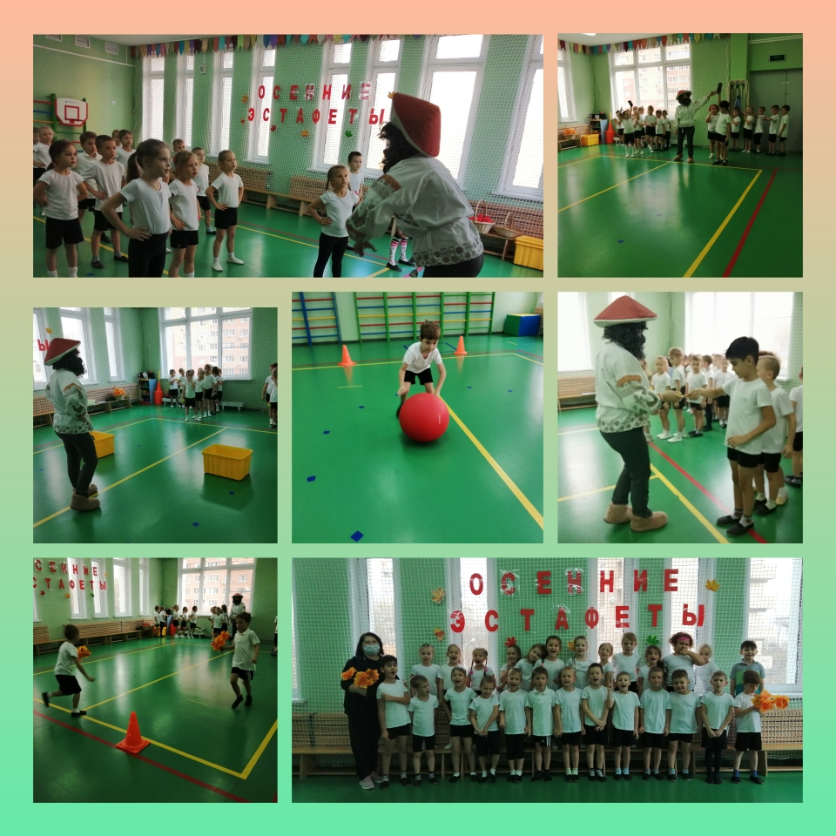

Slide 13
Взаимодействие с родителями
Собрания: традиционные и нетрадиционные
Анкетирование, опросы, консультации, беседы, буклеты
Участие в конкурсах рисунка, стихотворений, изготовление поделок на конкурсы .
Привлечение родителей к жизни группы

Slide 14
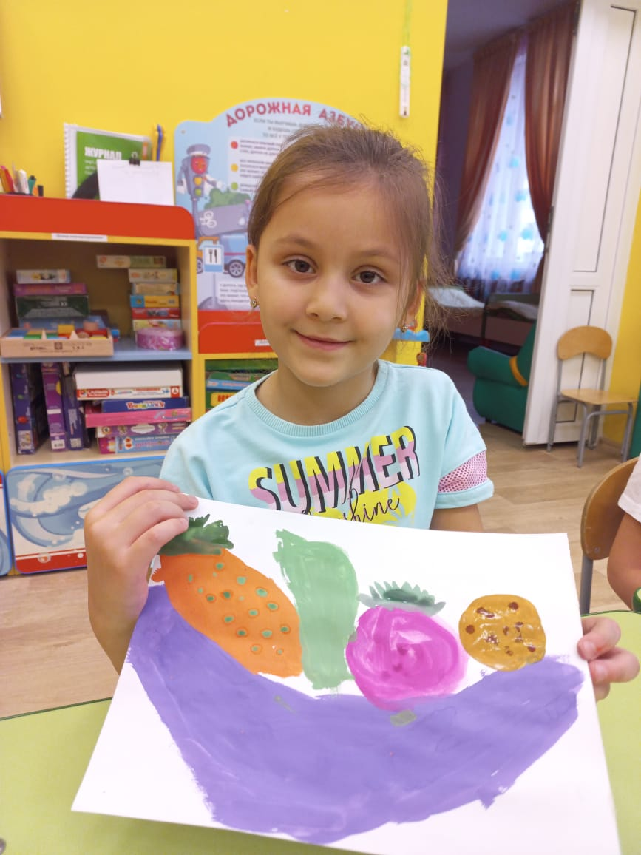
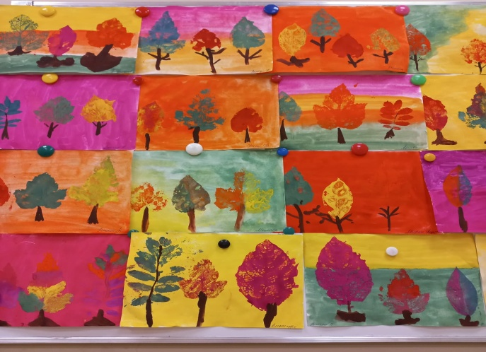
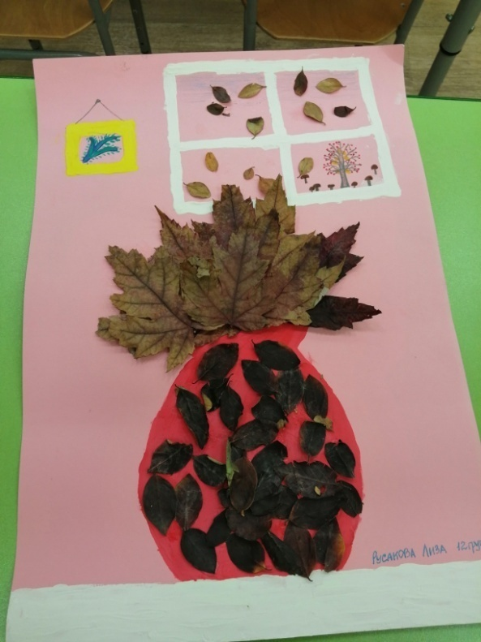
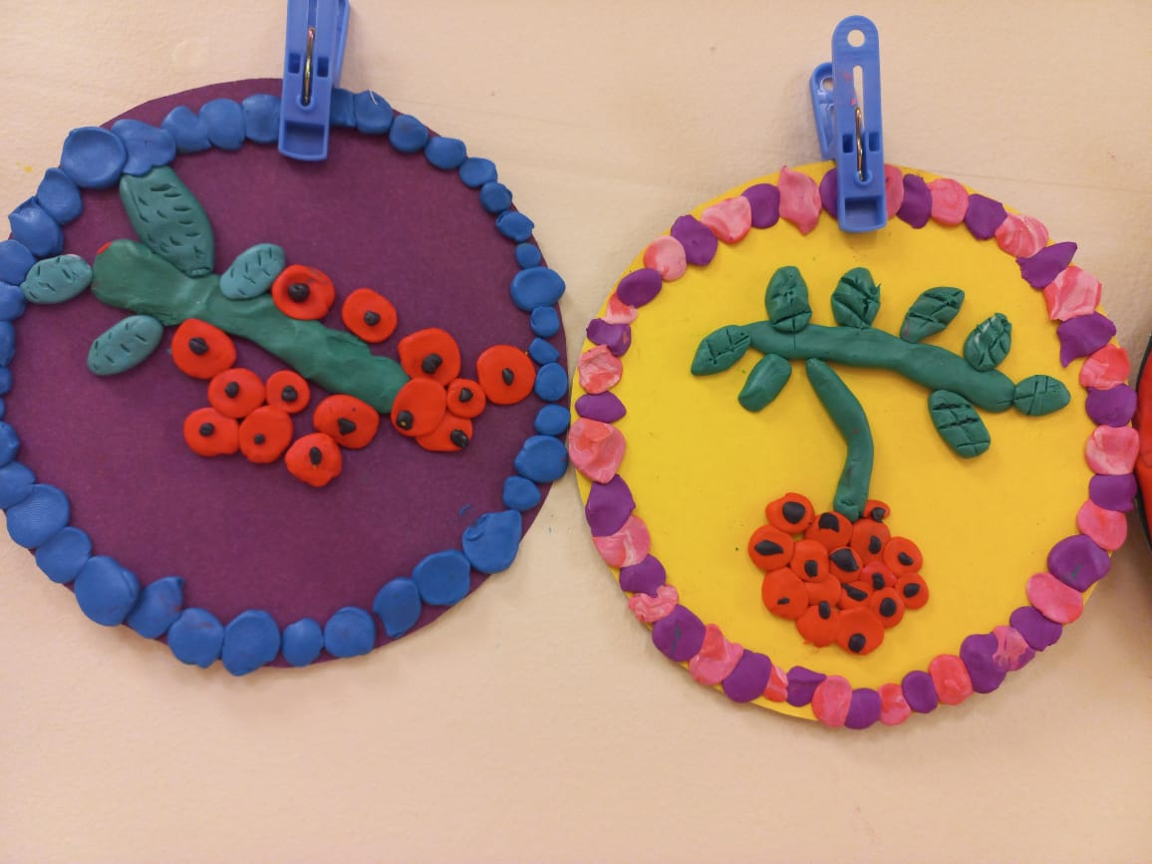
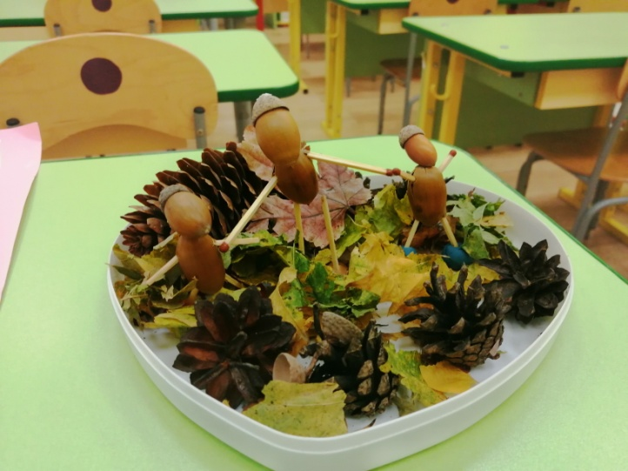
ХУДОЖЕСТВЕННОЕ ТВОРЧЕСТВО

Slide 15
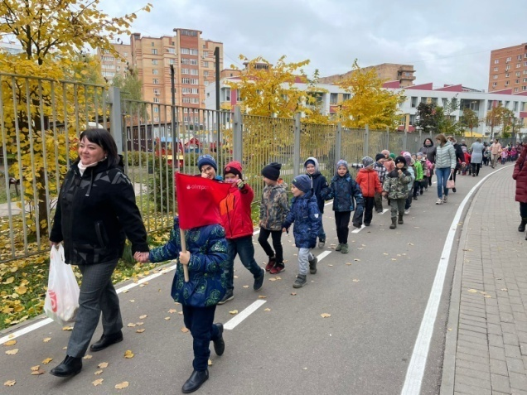
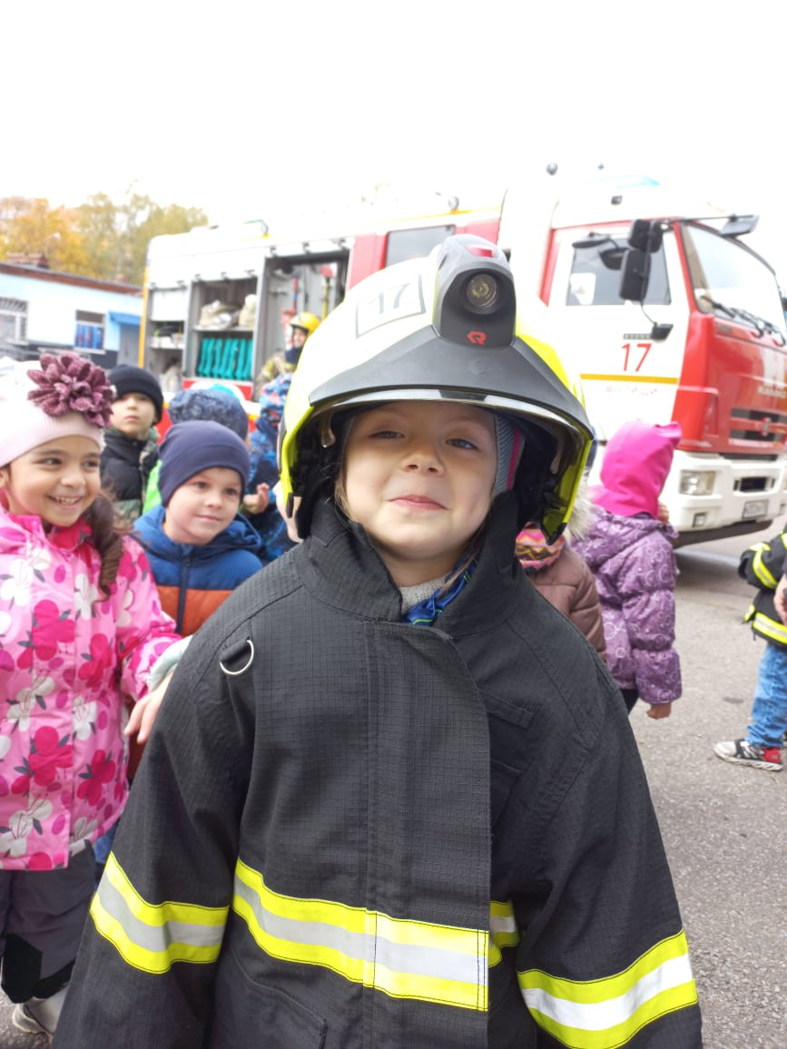
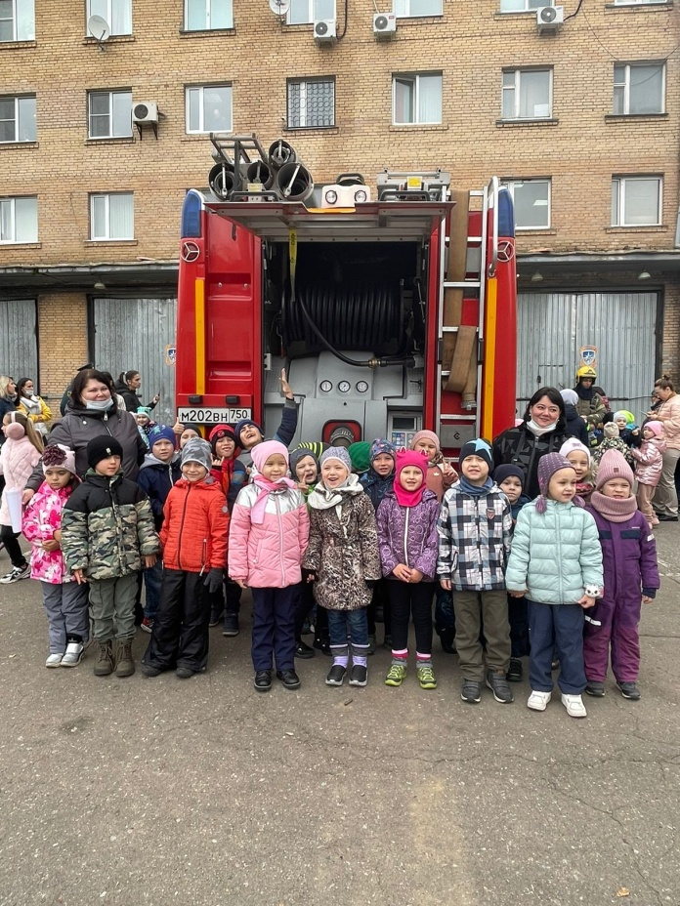
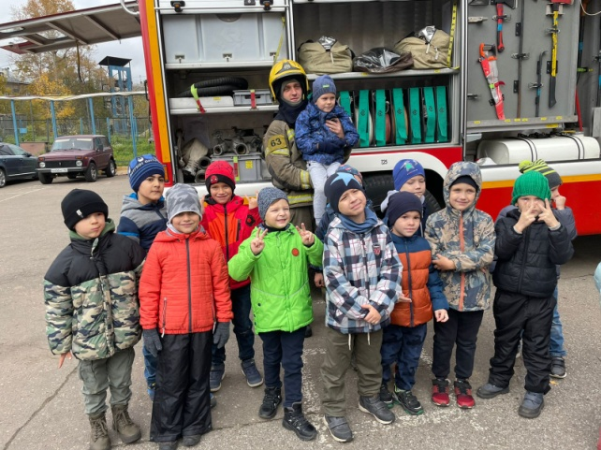
ЭКСКУРСИЯ В ПОЖАРНУЮ ЧАСТЬ
.

Slide 16
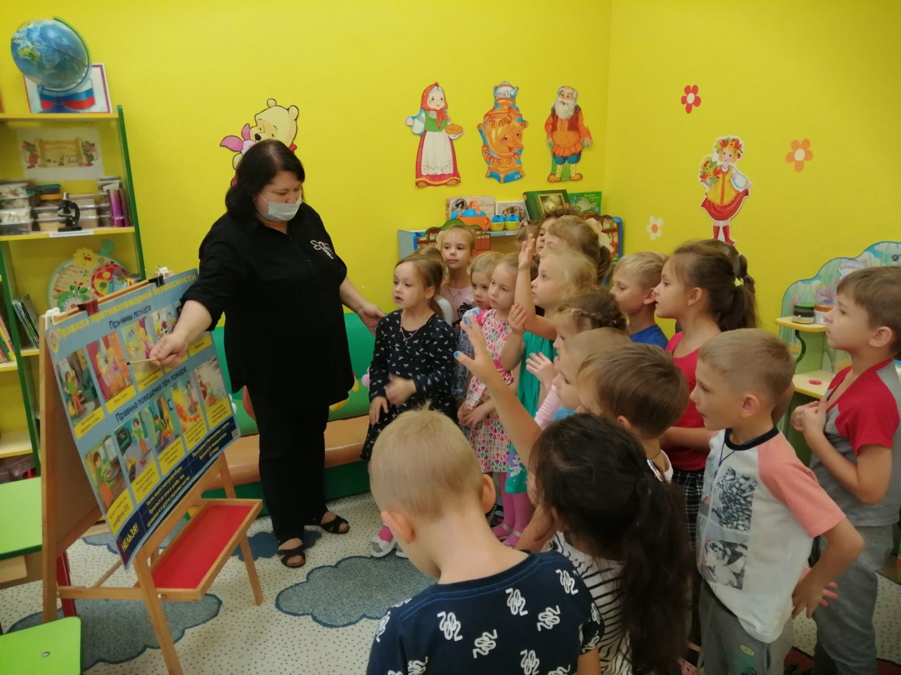
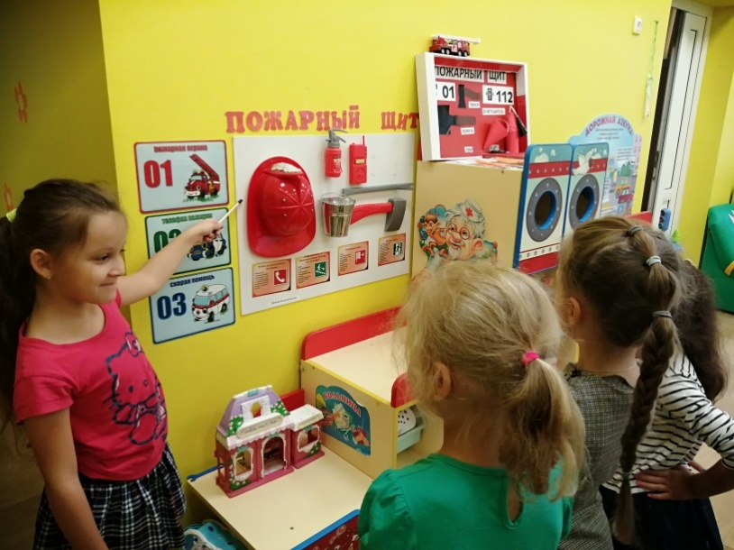
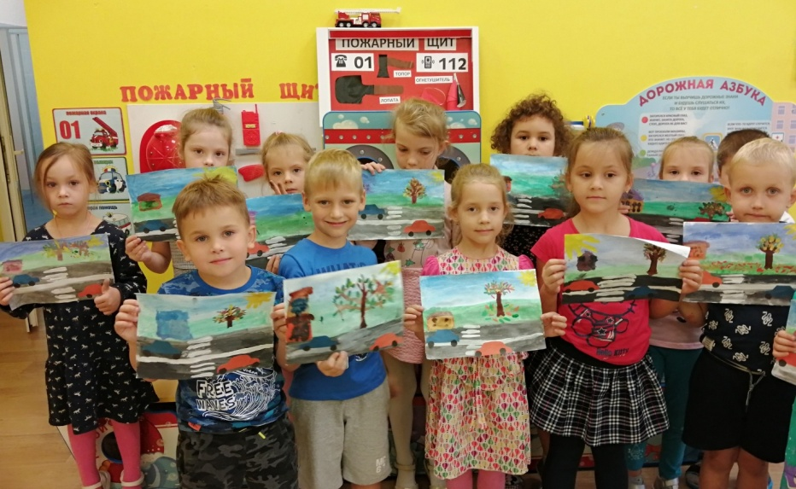
БЕЗОПАСНОСТЬ

Slide 18
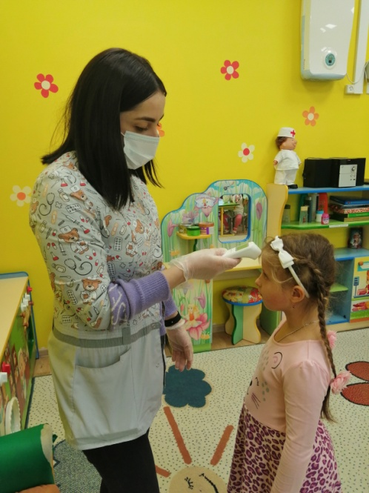
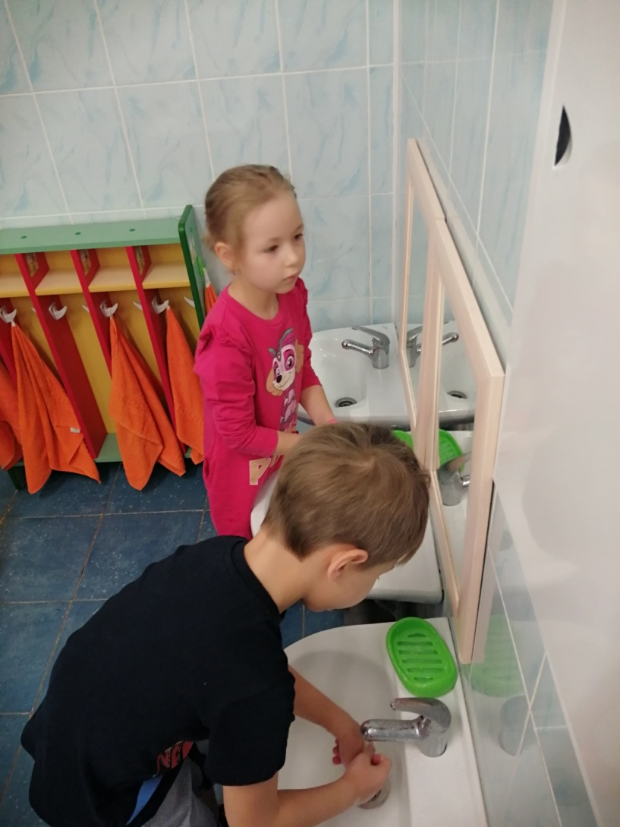
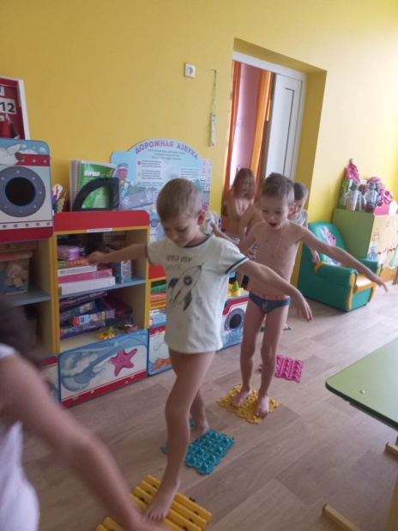
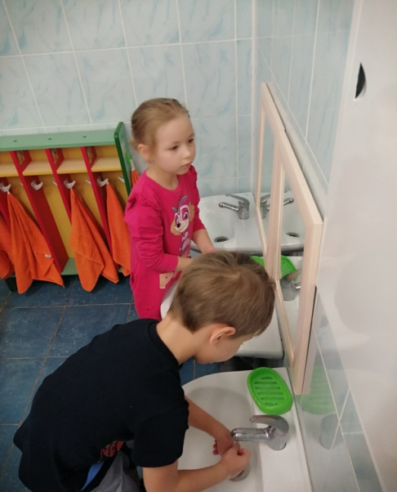
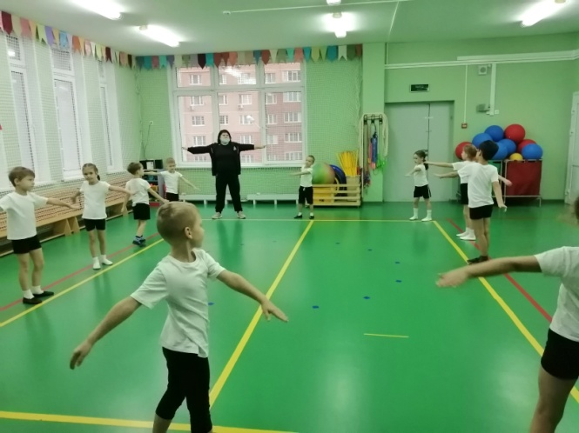
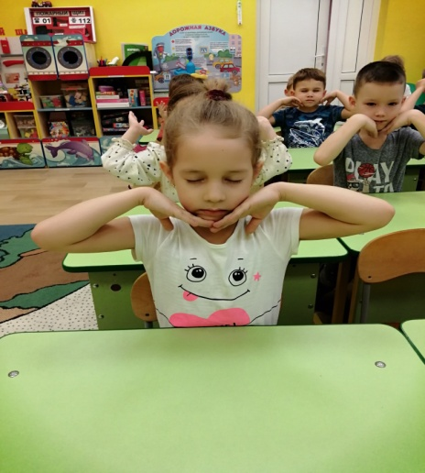
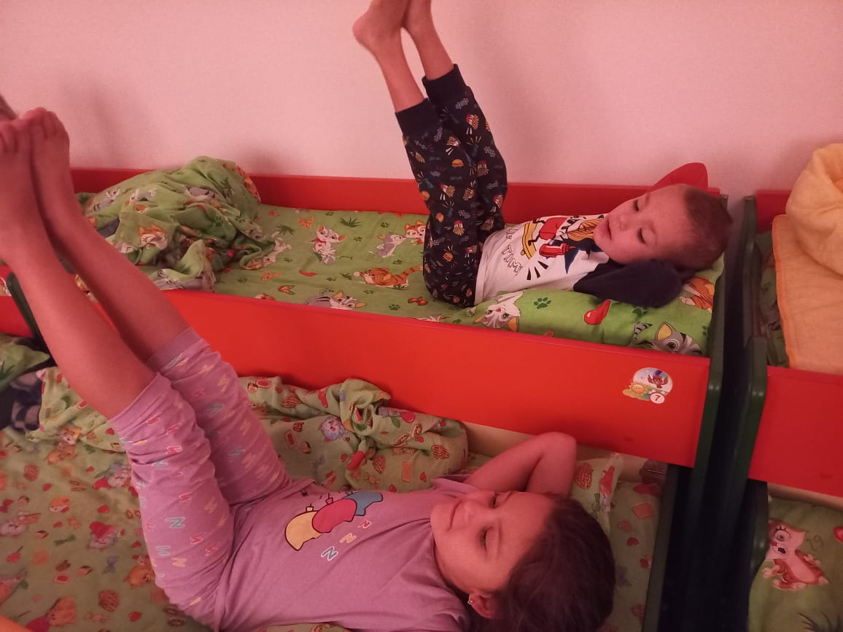
НЕДЕЛЯ ЗДОРОВЬЯ
Notes:
<номер>

Slide 19
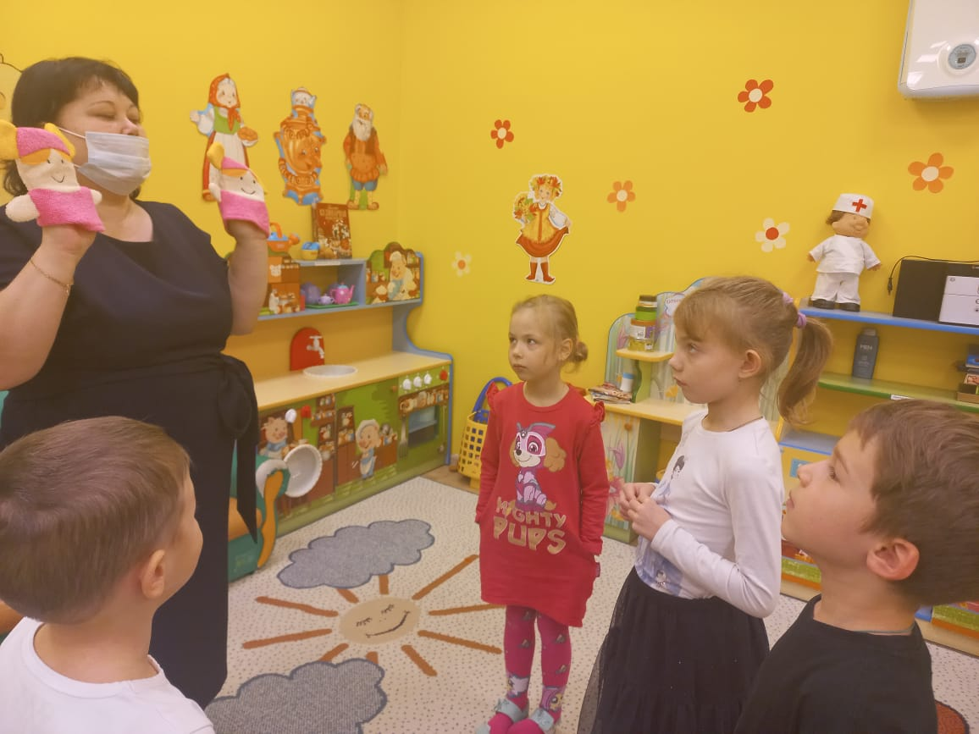
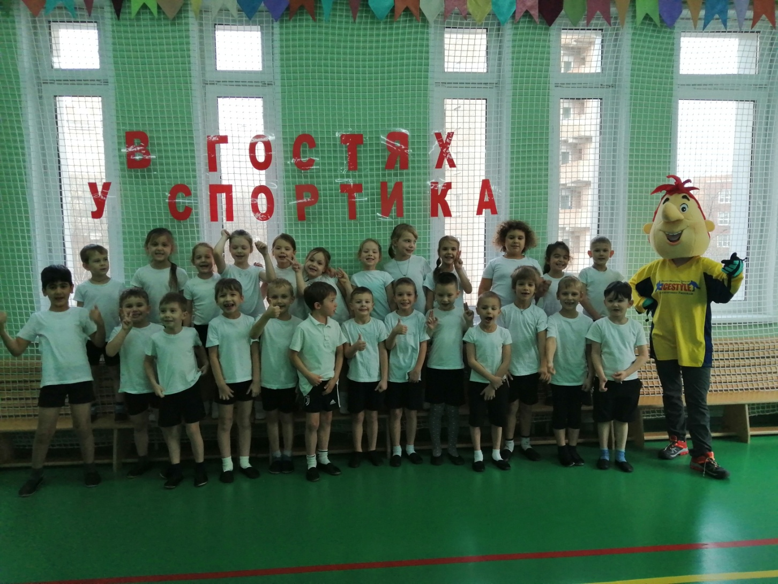
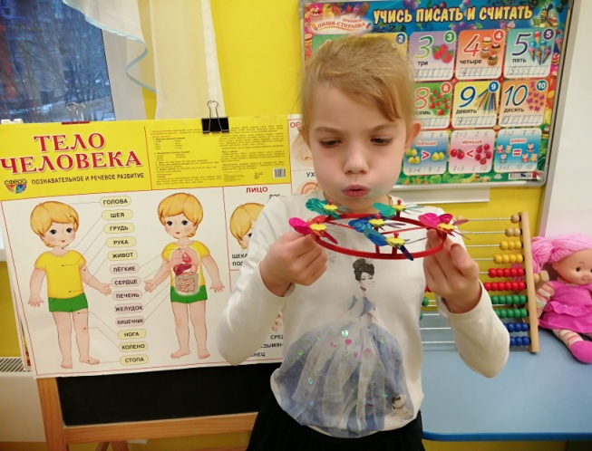
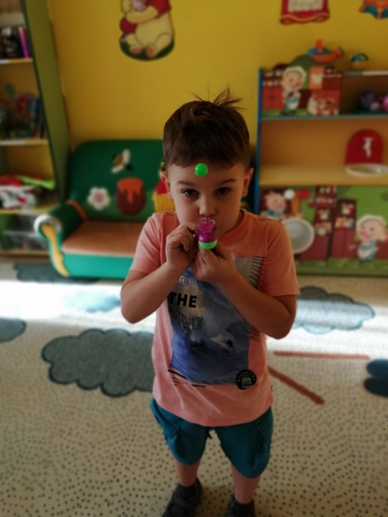
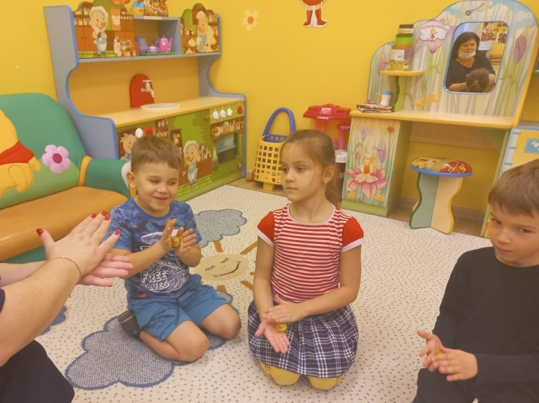
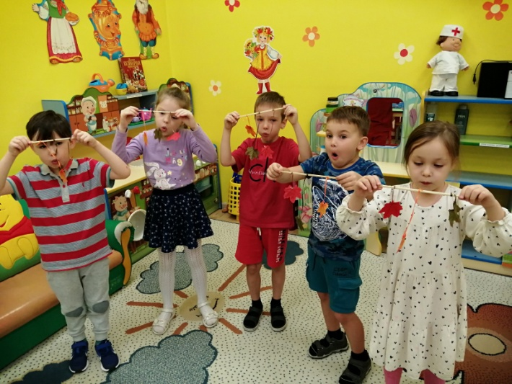
Notes:
Тематические недели
<номер>

Slide 20
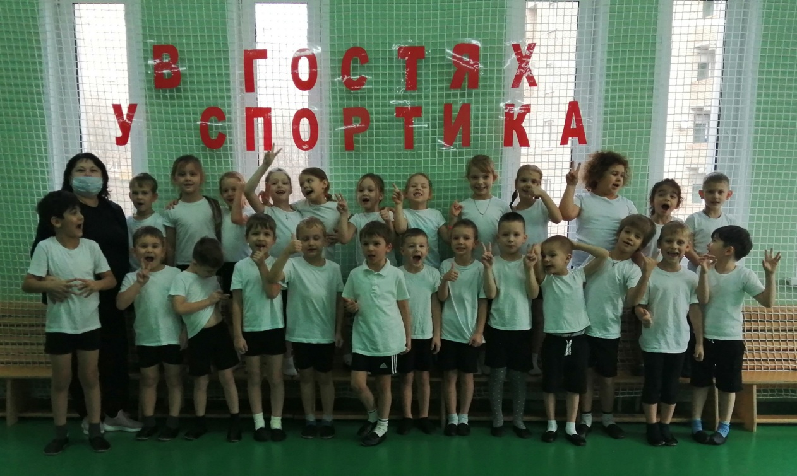
Notes:
<номер>

Slide 21
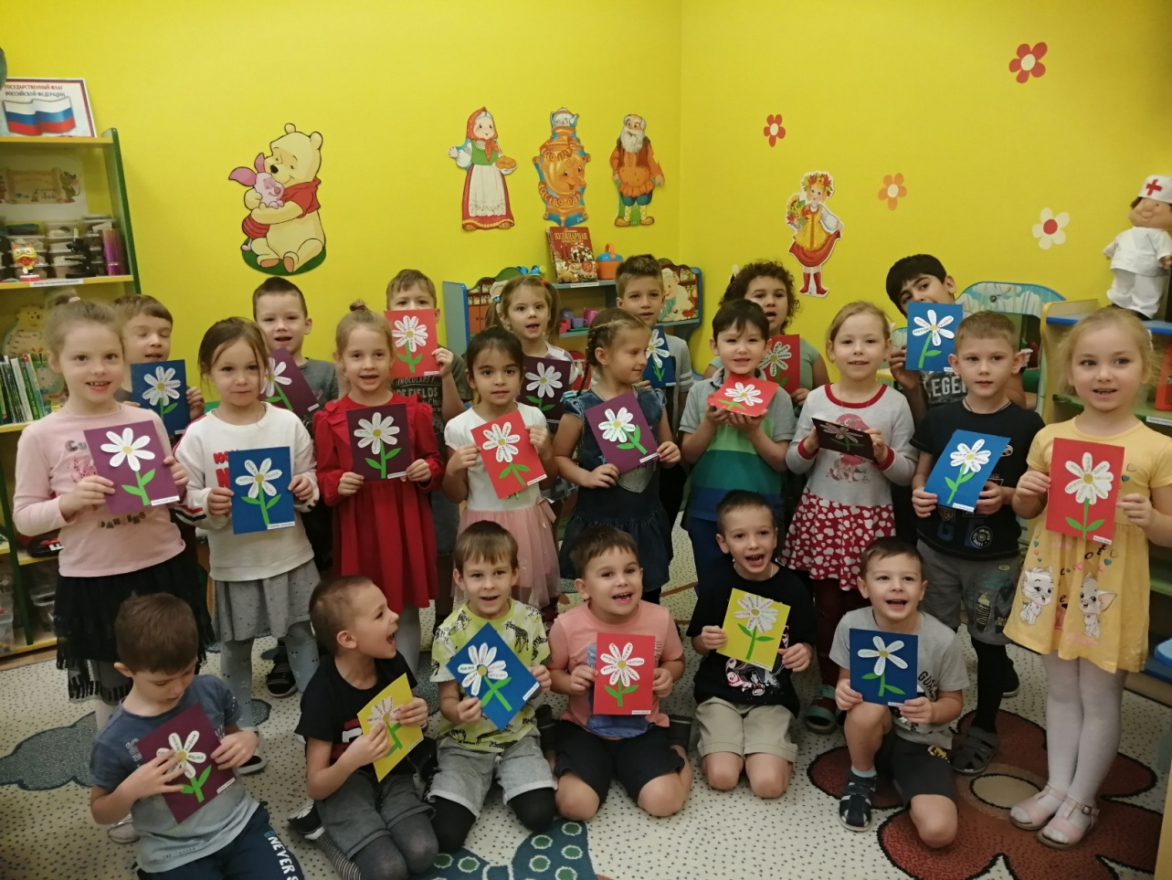
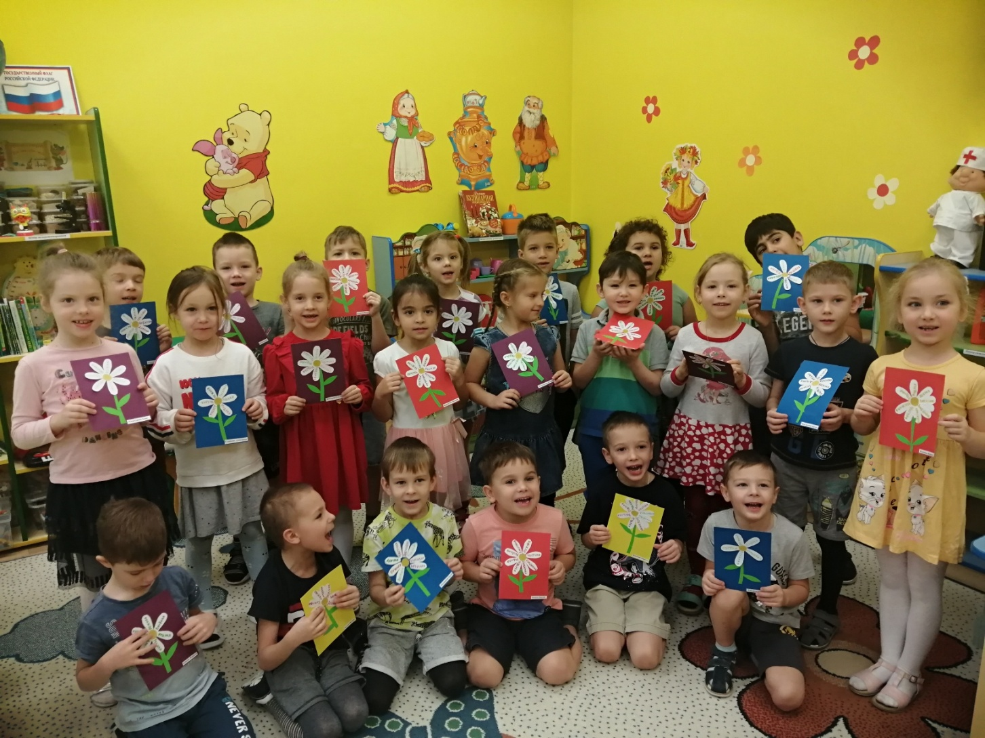
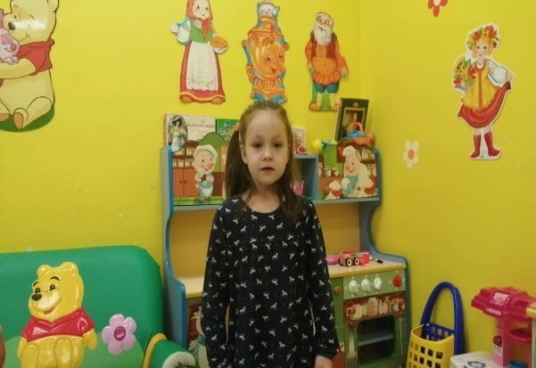
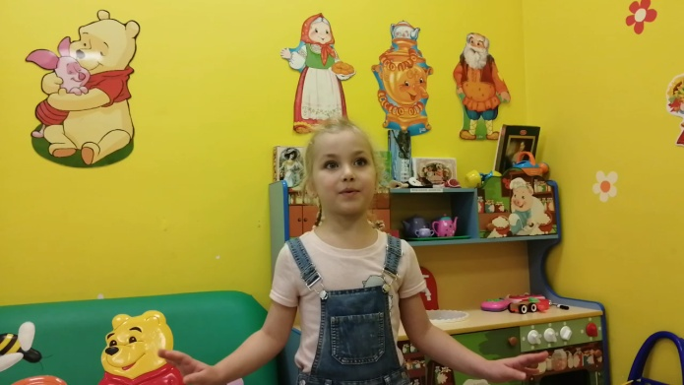
Видеопоздравление
С ДНЕМ МАТЕРИ!
Notes:
<номер>

Slide 22
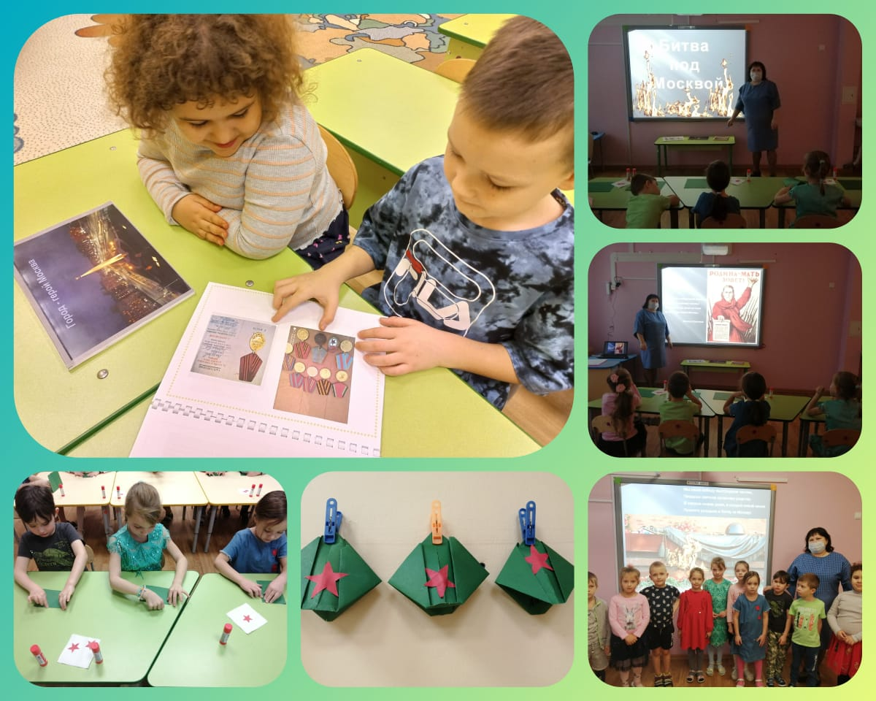
Битва под Москвой
Notes:
<номер>

Slide 23
ПЕТР I

Slide 24
Новый год
Взаимодействие с родителями
Собрания: традиционные и нетрадиционные
Анкетирование, опросы, консультации, беседы, буклеты
Участие в конкурсах рисунка, стихотворений, изготовление поделок на конкурсы .
Привлечение родителей к жизни группы

Slide 25
ЭКСПЕРИМЕНТИРОВАНИЕ
Взаимодействие с родителями
Собрания: традиционные и нетрадиционные
Анкетирование, опросы, консультации, беседы, буклеты
Участие в конкурсах рисунка, стихотворений, изготовление поделок на конкурсы .
Привлечение родителей к жизни группы
Участие в конкурсе ЭКОПОДМОСКОВЬЕ
«Берегите природу»

Slide 26
Самостоятельная деятельность
Взаимодействие с родителями
Собрания: традиционные и нетрадиционные
Анкетирование, опросы, консультации, беседы, буклеты
Участие в конкурсах рисунка, стихотворений, изготовление поделок на конкурсы .
Привлечение родителей к жизни группы
Notes:
<номер>

Slide 27
Выступление на педсовете
Экскурсии
Notes:
<номер>

Slide 28
Участие в конкурсах
Notes:
<номер>

